Slide 1
Обзор современных СУБД
Выполняла студентка колледжа
МАДК им. А.А.Николаева
Группы 2ИП1
Абрамова Александра Анатольевна

Slide 2
Введение
В начале 21 века наше общество находилось в состоянии перехода от индустриального общества к постиндустриальному обществу. В связи с увеличением объема знаний, необходимо создать хранение и управление доступом. Поэтому автоматизированный банк данных очень важен и имеет место быть. Объект представляет собой программную автоматизированную систему управления базами данных Банка данных. Целью данной работы является краткое изучение структуры, функций СУБД, а также сравнение наиболее распространенных современных СУБД в банках данных крупных и популярных организаций.

Slide 3

Базы данных
База данных — это упорядоченный набор структурированной информации или данных, которые обычно хранятся в электронном виде в компьютерной системе. База данных обычно управляется системой управления базами данных (СУБД), данные вместе с СУБД, а также приложения, которые с ними связаны, называются системой баз данных, или, для краткости, просто базой данных.

Slide 4
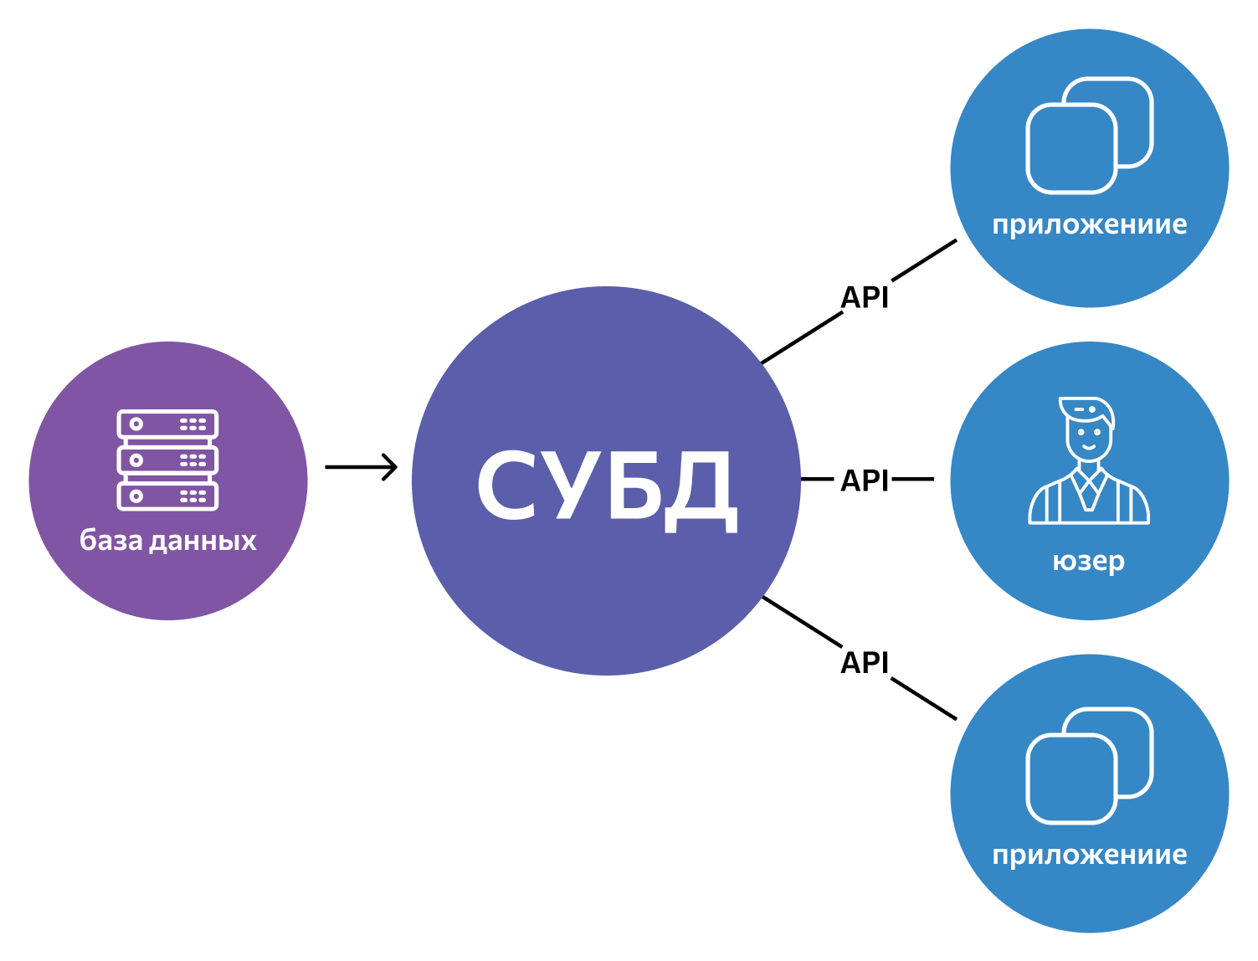
СУБД это
Система управления базами данных (СУБД) – это комплекс программно-языковых средств, позволяющих создать базы данных и управлять данными. Иными словами, СУБД — это набор программ, позволяющий организовывать, контролировать и администрировать базы данных.

Slide 5
Основные функции СУБД:
Создание баз данных, изменение, удаление и объединение их по определённым признакам.
Хранение данных, в том числе больших массивов, в структурированном виде и нужном формате.
Защита данных от взлома и нежелательных изменений при помощи распределённого доступа: когда разным группам пользователей доступны разный объём и сегменты данных.
Выгрузка и сортировка данных по заданным фильтрам при помощи SQL-запросов.
Поддержка целостности баз данных, резервное копирование и восстановление после сбоев.

Slide 6

Компоненты СУБД
Ядро, ответственное за управление внешними и оперативными данными;
Процессор языка базы данных, оптимизирующий запросы для поиска и модификации данных и создающий исполняемый внутренний код, обычно не зависящий от компьютера;
Подсистема поддержки времени выполнения и интерпретации обработки данных создание программно-пользовательского интерфейса СУБД;
Сервисные программы (внешние утилиты), обеспечивающие множество дополнительных функций для обслуживания информационных систем.

Slide 7



Модели баз данных
Иерархические
Табличные
Сетевые
Логическая модель данных в виде древовидной структуры
Данные в табличных структурах организованы в виде набора таблиц
В сетевой модели данных все данные взаимосвязаны

Slide 8




Примеры современных СУБД
MySQL
Microsoft SQL Server
SQLite
1с
Microsoft SQL Server — система управления реляционными базами данных (СУБД), разработанная корпорацией Microsoft. Основной используемый язык запросов — Transact-SQL
Большинство СУБД используют клиент-серверную архитектуру: данные хранятся и обрабатываются на сервере. SQLite устроена иначе и не имеет сервера. Это значит, что все данные программное обеспечение хранит на одном устройстве.
Если говорить простыми словами, то все, что происходит в компании: покупаются и продаются товары, приходят и уходят сотрудники, считаются и уплачиваются налоги – всем этим можно управлять с помощью программ «1С».
MySQL — это реляционная система управления базами данных (СУБД), которая распространяется как свободное программное обеспечение.

Slide 9

My SQL плюсы и минусы
Преимущества MySQL:
Простота в использовании. MySQL достаточно легко устанавливается, а наличие множества плагинов и вспомогательных приложений упрощает работу с базами данных.
Обширный функционал. Система MySQL обладает практически всем необходимым инструментарием, который может понадобиться в реализации практически любого проекта.
Безопасность. Система изначально создана таким образом, что множество встроенных функций безопасности в ней работают по умолчанию.
Недостатки MySQL:
Недостаточная надежность. В вопросах надежности некоторых процессов по работе с данными (например, связь, транзакции, аудит) MySQL уступает некоторым другим СУБД.
Низкая скорость разработки. Как и многим другим программным продуктам с открытым кодом, MySQL не достает некоторого технического совершенства, что порой сказывается на эффективности процессов разработки.

Slide 10

Microsoft SQL server плюсы и минусы
Преимущества Microsoft SQL server:
Масштабирование системы. Взаимодействовать с ней можно как на простых ноутбуках, так и на ПК с мощным процессором, который способен обрабатывать большой объем запросов.
Автоматизация рутинных административных задач. Например, управление блокировками и памятью, редактура размеров файлов. В программе продуманы настройки, можно создавать профили пользователей.
Удобный поиск. Его можно осуществлять по фразам, словам, тексту либо создавать ключевые индексы.
Недостатки Microsoft SQL server :
Зависимость от ОС. Система работает только с Windows.
Высокая стоимость.

Slide 11

1с плюсы и минусы
Преимущества 1с:
Простота обновлений, выполняется автоматически;
Высокая скорость работы за счёт мощного сервера; возможность работать удалённо или объединить базу разрозненных офисов.
Надёжная защита данных.
Недостатки 1с:
Медлительность некоторых вычислений. Нельзя вести динамический учет.
Повышенная ресурсоемкость. Система относится к категории «прожорливых продуктов». Она использует внушающее количество системных ресурсов. Чтобы все нормально функционировало, ПК должен обладать достаточно высокими характеристиками.
Сложность интерфейса. В целом, программа является простой, но чем больше пользователю нужно производить расчетов, тем сложнее она будет казаться. Ведь это напрямую связано с количеством информации, которая поступает в систему. Соответственно возрастает количество документов и отчетов.

Slide 12
Используемые источники
Коннолли, Т. Базы данных. Проектирование, реализация и сопровождение. Теория и практика / Т. Коннолли. - М.: Вильямс И.Д., 2017. - 1440 c.
Лукин, В.Н. Введение в проектирование баз данных / В.Н. Лукин. - М.: Вузовская книга, 2015. - 144 c.
Мартишин, С.А. Проектирование и реализация баз данных в СУБД MySQL с использованием MySQL Workbench: Методы и средства проектирования информационных систем и техноло / С.А. Мартишин, В.Л. Симонов, М.В. Храпченко. - М.: Форум, 2018. - 61 c.
Морган, С. Проектирование и оптимизация доступа к базам данных Microsoft SQL Server 2005 / С. Морган. - М.: Русская редакция, 2008. - 480 c.
Пирогов, В.Ю. Информационные системы и базы данных: организация и проектирование: Учебное пособие / В.Ю. Пирогов. - СПб.: БХВ-Петербург, 2009. - 528 c.

Slide 13
Спасибо за внимание!

